Slide 1
LOTERIE MILWAUKEE 2024
09.09.2024- 1.12.2024

Slide 2


Slide 3

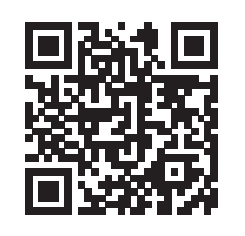

PRAVIDLA
Loterie probíhá na celém území České republiky
Loterie probíhá v období 09.09.2024 - 1.12.2024
Do loterie lze přihlásit produkty zakoupené výhradně u vybraných autorizovaných distributorů - podrobný seznam je k dispozici na webu: https://specialniakcemilwaukee.cz/
Akce se vztahuje na všechny produkty a náhradní díly značky MILWAUKEE®, které jsou oficiálně distribuovány v ČR
Loterie se mohou zúčastnit:
fyzické osoby, které dosáhly věku 18 let a jsou plně způsobilé k právním úkonům
fyzické osoby provozující podnikatelskou činnost
právnické osoby
Do loterie se nemohou zapojit: zaměstnanci společnosti TTI a jejich rodinní příslušníci, zaměstnanci distributorů, provozovatelé loterií, společnosti, které dále redistribuují produkty MILWAUKEE®

Slide 4
PRAVIDLA
Pro účast v loterii je třeba splnit následující podmínky:
Zakupte produkty MILWAUKEE® u autorizovaného distributora dle vlastního výběru za min. 13 000 Kč s DPH na jedné faktuře/příjmovém dokladu v období od 09.09. do 30.11.2024
Zaregistrujte fakturu/příjmový doklad na webových stránkách: https://specialniakcemilwaukee.cz/
Za každých 13 000 Kč s DPH za produkty MILWAUKEE® je jeden los
PŘÍKLAD:
Nákup za 13 900 Kč s DPH = 1 los
Nákup za 41 500 Kč s DPH = 3 losy
Nákup za 52 000 Kč s DPH = 4 losy
POZOR!
Pro navýšení částky potřebné k registraci dalšího losu vám doporučujeme vybírat i produkty z jiných kategorií, než je elektrické nářadí. Např. při nákupu produktů za 10 000 Kč vyberte si ještě produkty za 3 000 Kč a přihlaste svůj další los!

Slide 5

PRAVIDLA
POZOR, POUZE V ZÁŘÍ!
POUZE v září se každý zaregistrovaný doklad o koupi počítá dvojnásobně.
PŘÍKLAD:
Nákup za 13 900 Kč s DPH = 2 los
Nákup za 41 500 Kč s DPH = 6 losů
Nákup za 52 000 Kč s DPH = 8 losů
V ZÁŘÍ DVOJNÁSOBNÁ
ŠANCE NA VÝHRU

Slide 6

VÝHRY

Slide 7
LOSOVÁNÍ VÝHER
Každý registrovaný los se účastní loterie:
v týdnu, ve kterém byl zaregistrován
v měsíci, ve kterém byl zaregistrován
a o hlavní cenu
Pokud účastník v daném měsíci získá týdenní výhru, stále se účastní slosování o měsíční a hlavní výhru.
Čím více a častěji zákazník nakupuje, tím zvyšuje počet losů a šancí na výhru v každém losování!
Týdenní losování
17.09. 24.09. 1.10. 8.10.
15.10. 22.10. 29.10. 5.11.
12.11. 19.11. 26.11. 3.12.
MĚSÍČNÍ losování
PŘÍKLAD:
Registrace nákupu v hodnotě 41 500 Kč s DPH dne 16.09 to: 6 losů ( losy se v září započítávají dvakrát) v týdenním losování 17. 9., 6x los v měsíčním losování 6. 10. a 6x los v losování o hlavní cenu 3. 12.
Když stejná osoba/společnost zaregistruje nový nákup v loterii ve výši 15 000 Kč s DPH dne 5.10. znamená to, že získá: 1× los v týdenním losování dne 8.10., 1× los v měsíčním losování dne 5.11. a 7× losů v losování o hlavní cenu dne 3.12.
8.10. 5.11. 3.12.
HLAVNÍ LOSOVÁNÍ
3.12.

Slide 8







MARKETINGOVÉ MATERIÁLY
Letáky (pro vložení do kovového držáku na letáky)
Wobblery (samolepící štítky) 3 x 10 ks
Reklamní panel (totem) na prodejní pult
Vizitky
Balíček materiálů pro použití na sociálních sítích
Banner na WWW
Kontaktní osoba: Váš obchodní zástupce

Slide 9

KOMUNIKACE NA WEBU
Seznam autorizovaných distributorů je k dispozici na webu

Slide 10
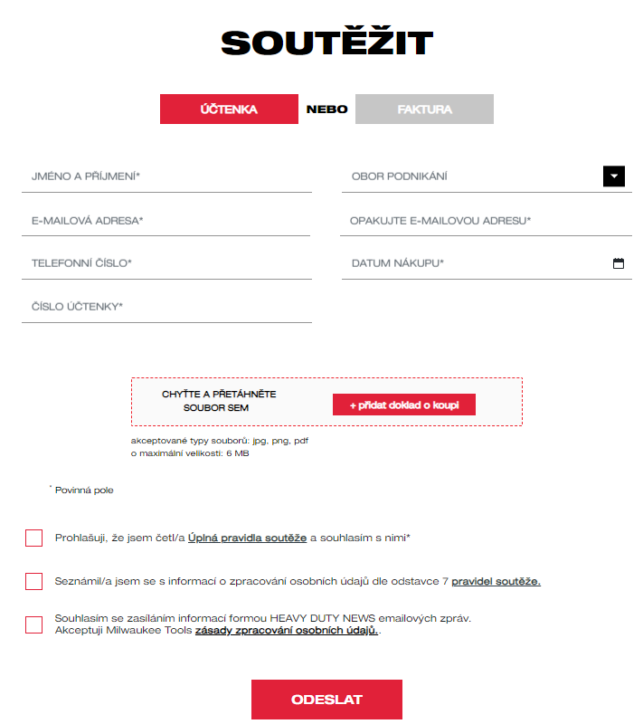
REGISTRACE NÁKUPU
Kde se zaregistrovat?
Každý nákup registrujeme zvlášť / nezakládáme uživatelský účet

Slide 11
FAQ
Otázky a odpovědí týkající se loterie jsou k dispozici na stránce:
https://specialniakcemilwaukee.cz/pdf/cz/cz_frequently_asked_questions

Slide 12
Děkujeme

